Slide 1

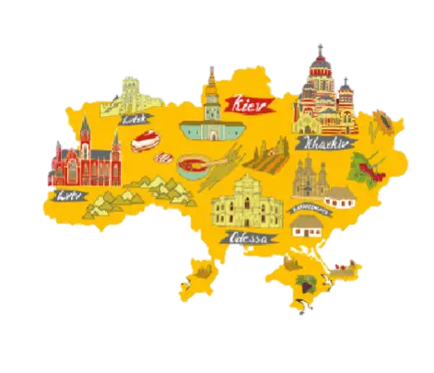
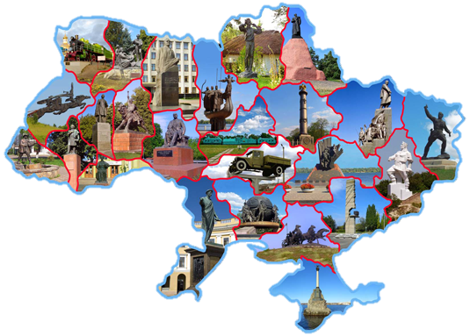
І буде жити Україна !
Учитель: Костюк В.В.

Slide 2
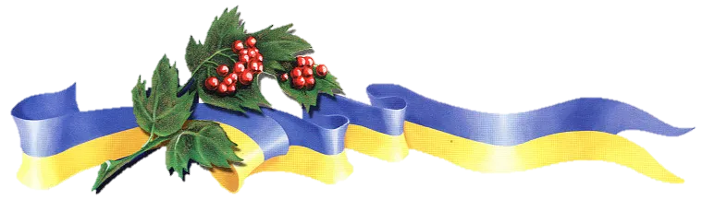




Знову вересень листя фарбує,
Квіти барвами вітають всіх нас,
Перше вересня – школа сумує,
Зачекався на учнів вже клас…
Як же хочеться галасу й шуму,
Щирих посмішок, ігор в дворі,
Та чомусь на душі нотки суму,
Не прийшли на поріг школярі…
Зачекались дітей педагоги,
Не звичайний в нас перший урок,
У країні війна і лунають тривоги,
Дистанційний сьогодні дзвін
Саме зараз ми як ніколи - єдині,
Переможці на всіх ми фронтах,
Душу й тіло свої віддамо Україні,
Буде мир, тільки так, тільки так…
Тож завзяття й сміливість візьмемо в дорогу,
Нас чекає мандрівка в світ знань та наук,
Україна здобуде свою перемогу,
Ну а ми всі для цього докладем своїх рук.
Новий рік вже навчальний нам стукає в двері,
Ми запросим його в рідну школу та класи,
Зачекались вже учні, вчителі, першачата веселі,
Як же добре, що знову, хоч онлайн, але ж разом!

Slide 3
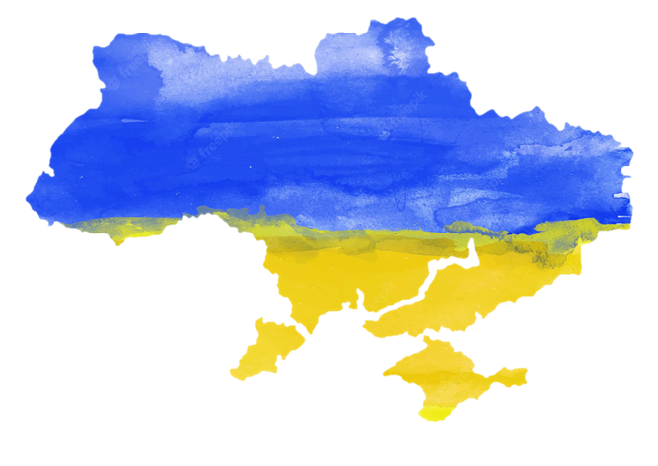
Батьківщина
Моя рідна Батьківщина
Має назву Україна.
В мене й нація своя –
Українець в мами я.
Є у мене й рідна мова,
Де вкраїнське кожне слово.
Олексій Довгий

Slide 4

ТАТО
МАМА
ДРУЗІ
УКРАЇНА
ЖИТТЯ
СІМ'Я
РІДНА
МОВА
???

Slide 5
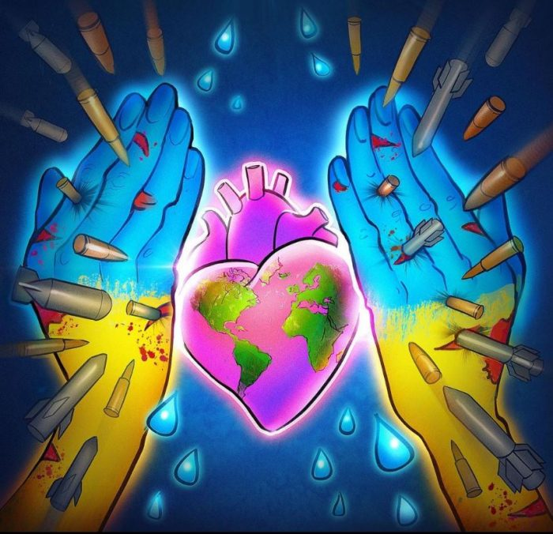
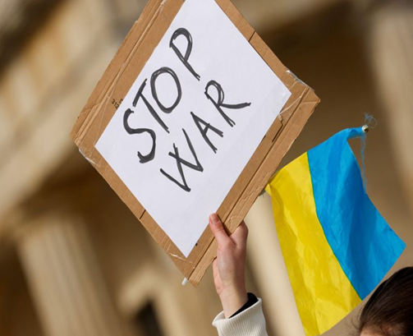

Сьогодні кожен українець молиться за ПЕРЕМОГУ та МИР в нашій країні. І ми повинні цінувати, поважати нашу культуру, звичаї символіку УКРАЇНИ!
Чи знаєш ти українські
державні символи?

Slide 6

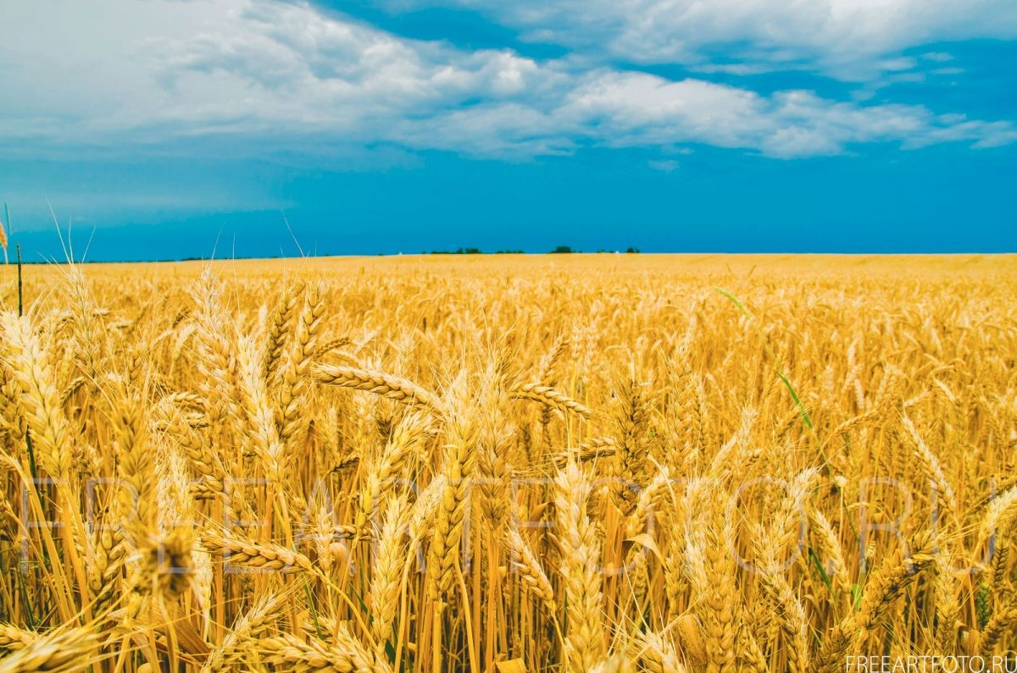
ДЕРЖАВНІ СИМВОЛИ УКРАЇНИ
Що це?
Це прапор України.
Які він має кольори?
Жовтий і голубий.
Що символізують кольори?
Голубий - небо
Жовтий - пшеничне поле

Slide 7


ДЕРЖАВНІ СИМВОЛИ УКРАЇНИ
Що це?
Державний герб, Тризубець.
Що він означає?

Slide 8

- Державна пісня.
Чи знаєте, хто є його автором?
Гімн України був написаний більше 100 років тому. Написали його – поет Павло Чубинський та композитор Михайло Вербицький.
Що таке ГІМН?

Slide 9
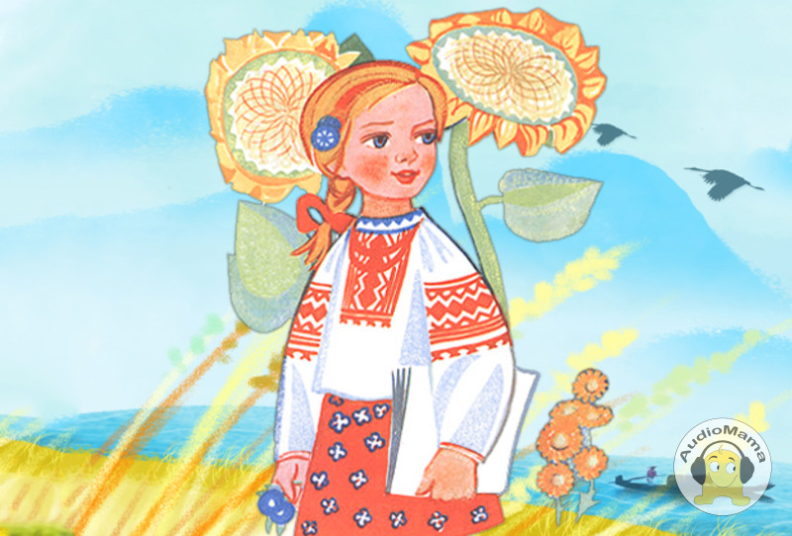
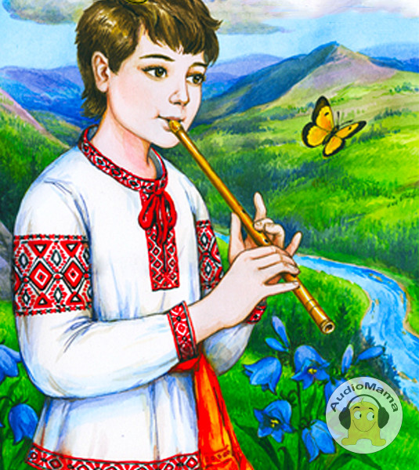
Традиційний український одяг
Яка національність діток на картинках? Як ви зрозуміли?
Дітки є українцями.
В що саме одягнені діти?
Вони одягнені у вишиванки.

Slide 10
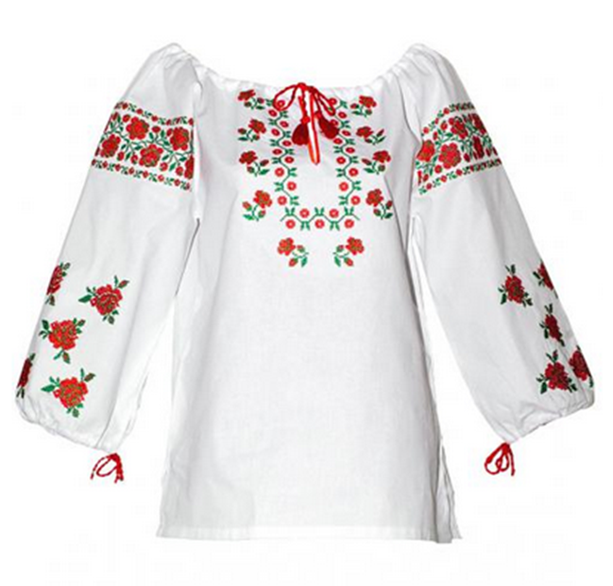
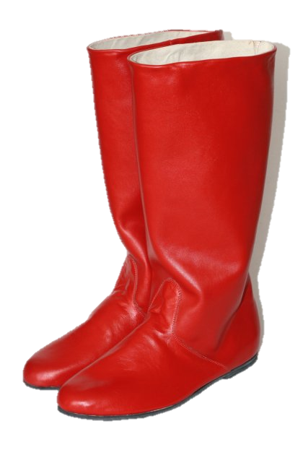
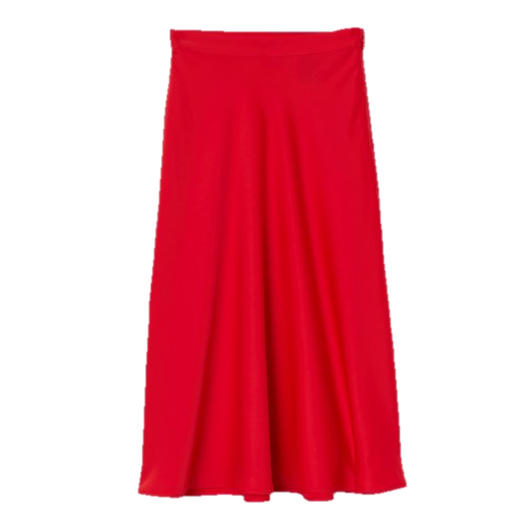
Традиційний український одяг
ВИШИВАНКА – ВИШИТА СОРОЧКА
СПІДНИЦЯ
ЧОБОТИ

Slide 11
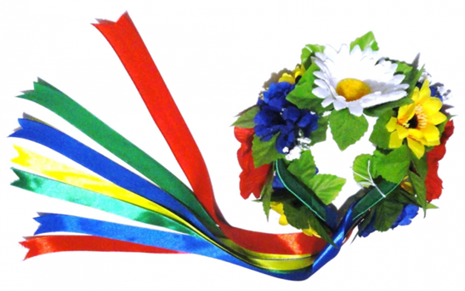
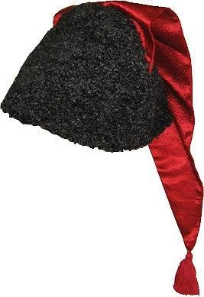
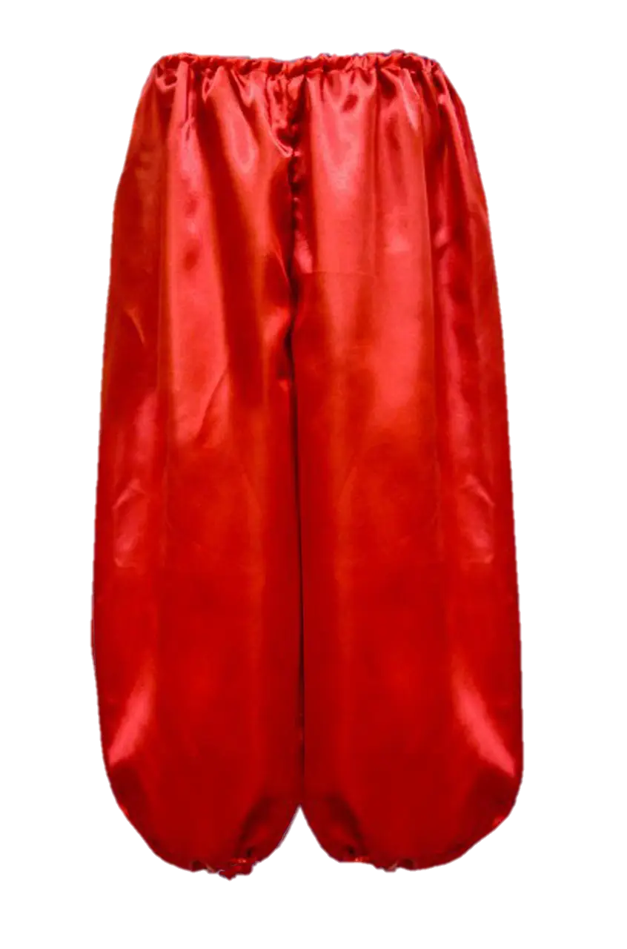
Традиційний український одяг
.
ВІНОК – ЖІНОЧА ПРИКРАСА
ПАПАХА КОЗАЦЬКА
ШАРОВАРИ

Slide 12

Рослини-символи України
Українська природа - чарівна.Чи знаєш ти рослинні символи нашої держави?
Перегляд відео про рослини.
https://www.youtube.com/watch?v=Yk8BlgYVcDo

Slide 13

Гра «Так чи ні»
Столиця України – Київ.
Ми - українці.
Жовто-зеленого кольору є наш прапор.
Головна річка нашої країни – Дніпро.

Slide 14
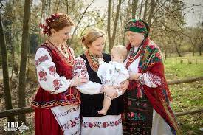
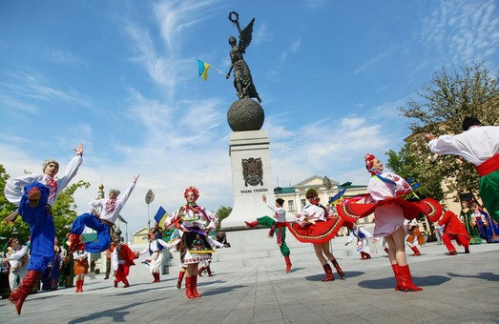
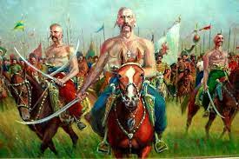
Хто такі українці?
Оберіть варіант, який найвлучніше описує українців.
Українці є…
злі
сміливі
добрі
ліниві
працелюбні
слабкі
дружні
розумні
Талановиті
незламні

Slide 15
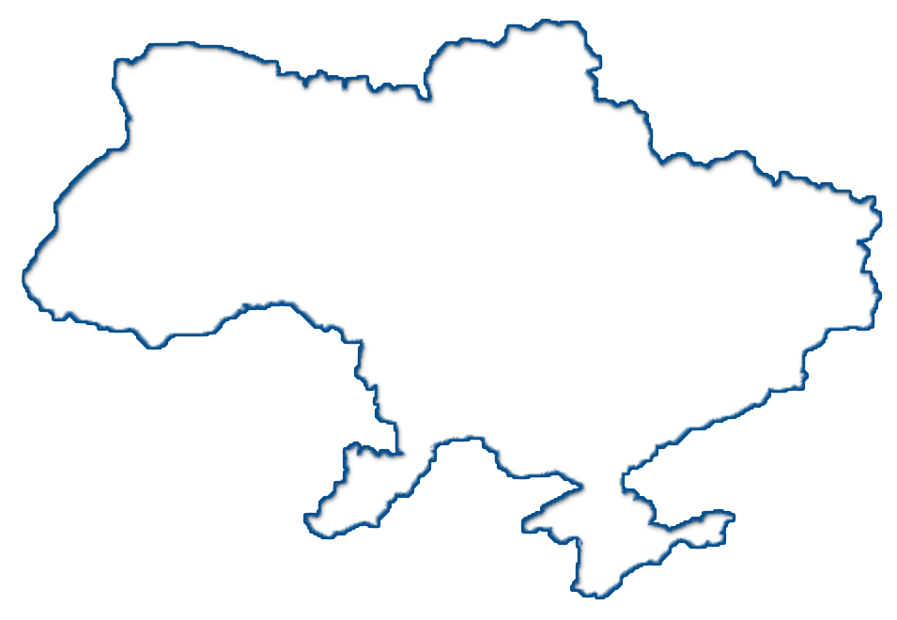



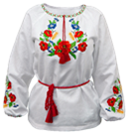


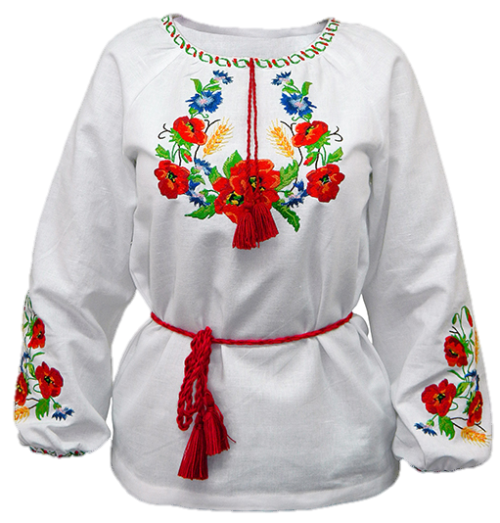

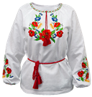


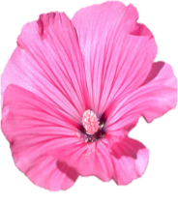
Вправа-гра «Порахуй і скажи»
Що ми бачимо на картині?
Я бачу …
Скільки прапорів (гербів і т.д.)?
Я бачу … прапорів.

Slide 16



Шановні україночки та українці,
ви розумники, всі активно та наполегливо працювали сьогодні.
Прошу вас любіть рідну країну, поважайте Батьківщину, цінуйте наші традиції та культуру! Не забуваймо, що ми – справжні українці – наполегливі, щирі, щедрі, добрі, працьовиті та незламні! Від усього серця бажаю МИРУ українському народу. Молимося за ЗСУ, дякуємо їм та віримо в ПЕРЕМОГУ!
Дякую за увагу.
Урок закінчено. Побачимося пізніше!

Slide 17
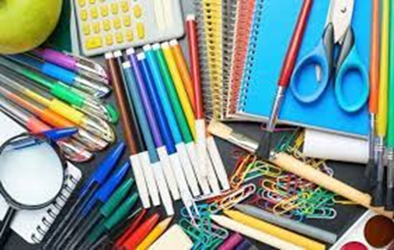

Домашнє завдання:
(за бажанням/на вибір)
Намалювати:
Рослинні символи.

